Slide 1
« Parce qu’une ville saine en vaut la peine »
GRANGER Julie
LAURIDANT Timothée
MEDJHOUD Mohamed
ELEMVA Brandon
DALLE Alexis
GILLOT Victor

Slide 2
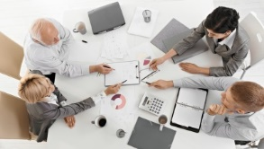
Partenariat
Temps
Communication
Environnement
Projet Écoresponsable
Energie
Normes
Futur
Coûts

Slide 3
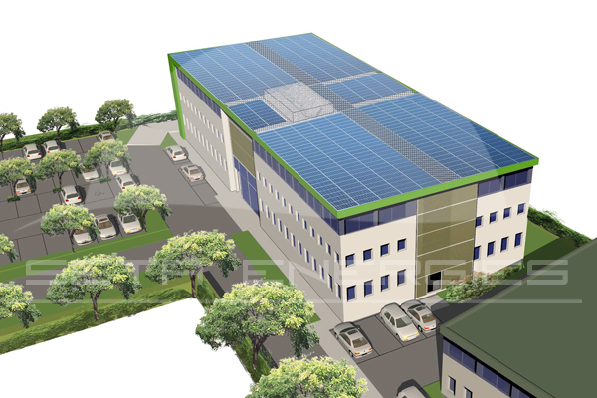
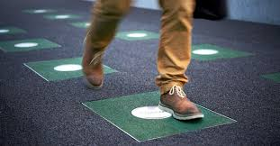
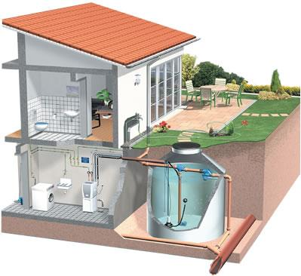
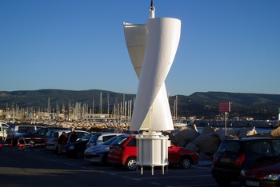
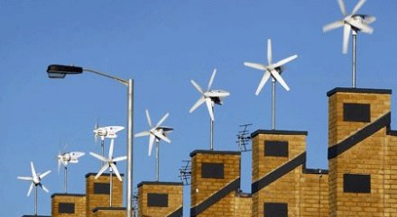

Slide 4
Les citoyens
Les entreprises partenaires
Dons
Financement
Valorisation de l’activité
Achat de matériel
L’association CityZen
Etude et installation
Les collectivités

